Slide 1
Delta elektronlar.Zaryadlangan zarralarning ko'p karrali sochilishi.
Qabul qildi: X.Xoshimjonov
Tayyorladi: X.Taniqulova

Slide 2
Reja:
1. Delta elektronlar (δ-nurlar) hosil bo‘lish mexanizmi va fizik xususiyatlari
2. Zaryadlangan zarralarning ko‘p karrali (Kulon) sochilish nazariyasi
3. Delta elektronlar va ko‘p karrali sochilishning amaliy ahamiyati

Slide 3
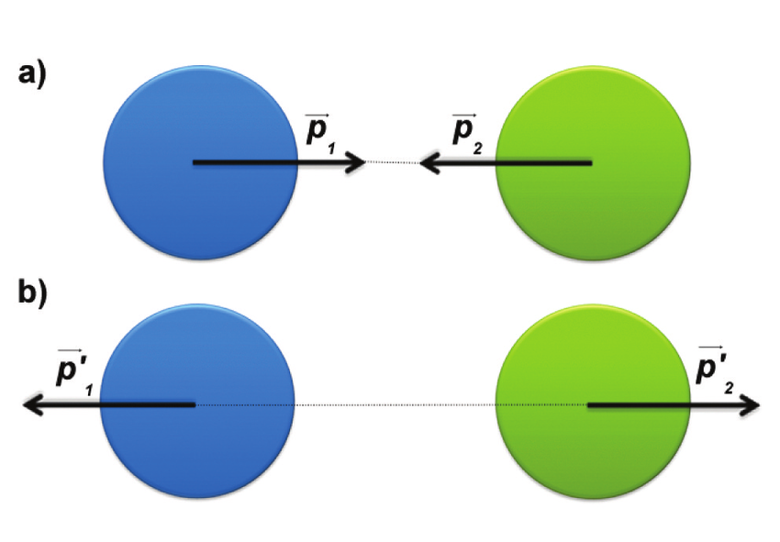
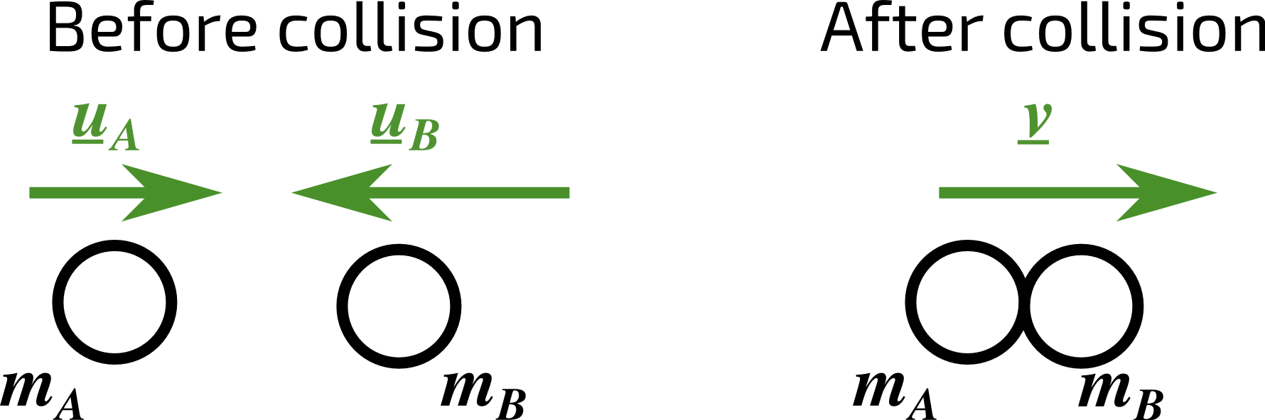
Zaryadlangan zarra modda ichidan o’tayotganda asosan ikki xil jarayon sodir bo’ladi
2.Elastik to’qnashuvlar: Yadro maydonida zarraning yo’nalishi o’zgarishi (ko’p karrali sochilish)
1. Noelastik to’qnashuvlar: Atomlarning ionlanishi va uyg’onishi (Delta elektronlar shu yerda sodir bo’ladi.

Slide 4
Delta (δ) nurlar — bu muhitda birlamchi elektron bilan o‘zaro ta’sir natijasida ajralib chiqadigan ikkilamchi elektronlardir.
Agar delta nur tomonidan yana boshqa delta nur hosil qilinsa, u epsilon nur deyiladi, biroq bu atama tibbiy fizikada keng qo‘llanilmaydi.

Slide 5
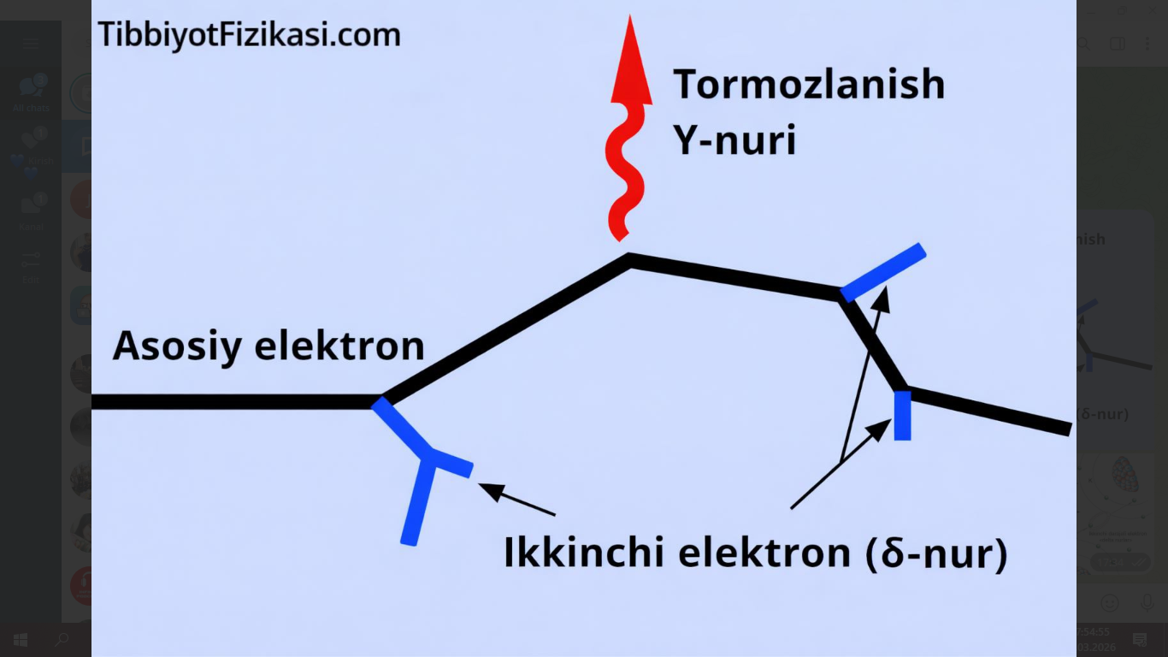
“Birlamchi elektron modda ichidan o‘tayotganda, u ikkilamchi elektronlar (δ-nurlar) va tormozlanish rentgen nurlarini hosil qilish orqali energiyasini yo‘qotadi.”

Slide 6
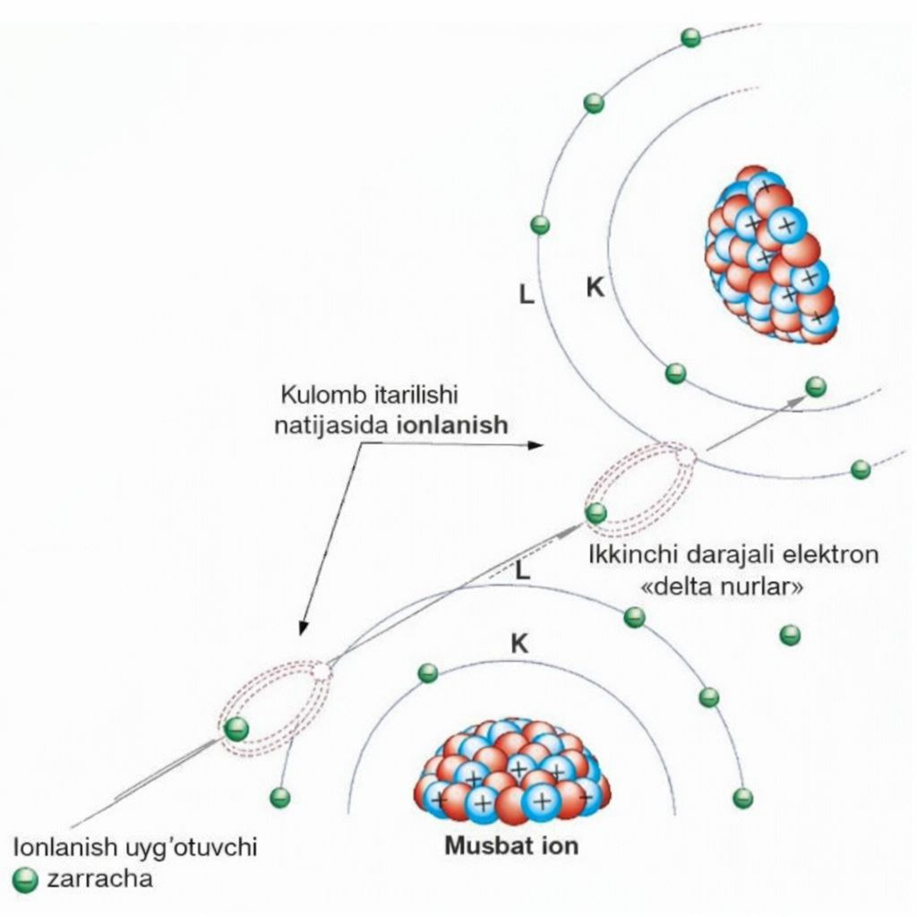
Ionlash va delta nurlar hosil bo‘lishi
Rasmda quyidagi jarayon ko‘rsatilgan:
Tez harakatlanuvchi zaryadlangan zarra (masalan, proton yoki alfa zarra) atom yonidan o‘tadi.
Zarra Kulon kuchi orqali atom elektroniga energiya uzatadi.
Agar uzatilgan energiya elektronning bog‘lanish energiyasidan katta bo‘lsa, elektron atomdan chiqib ketadi.
Atom elektronini yo‘qotgani sababli musbat ionga aylanadi.
Ajralib chiqqan elektron katta energiyaga ega bo‘lsa, u boshqa atomlarni ham ionlashtiradi.
Shu tarzda delta elektron (delta nur) hosil bo‘ladi va u modda ichida qo‘shimcha ionlash izlarini qoldiradi.

Slide 7
Delta-elektron hosil bo‘lish modellari:
MCNP dasturi, ICRU-37 “International Commission on Radiation Units and Measurements” (Nurlanish birliklari va o‘lchovlari bo‘yicha xalqaro komissiya) formulalariga asoslanib, og‘ir zaryadlangan zarrachalar modda bilan o‘zaro ta’sirida qancha delta-nur hosil bo‘lishini hisoblaydi.

Slide 8
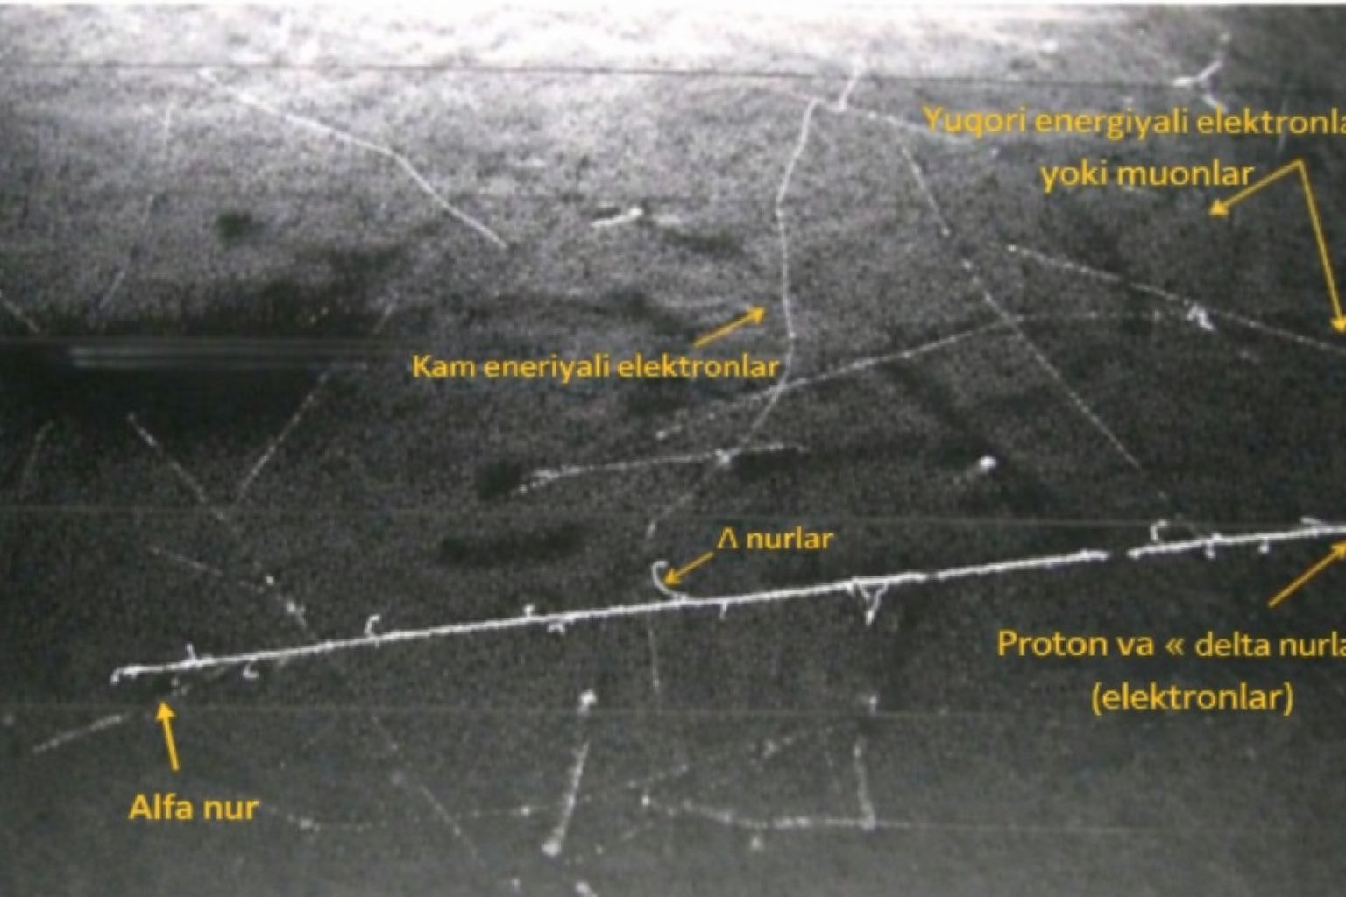
Pik-dyu-Midi (2877 m) hududida Phywe PJ45 Vilson kamerasida (yuzasi 45 x 45 sm) olingan tasvir. Ushbu surat Vilson kamerasida qayd etilishi mumkin bo‘lgan to‘rt xil zarrani ko‘rsatadi: proton, elektron, muon (ehtimol) va alfa-zarra.

Slide 9
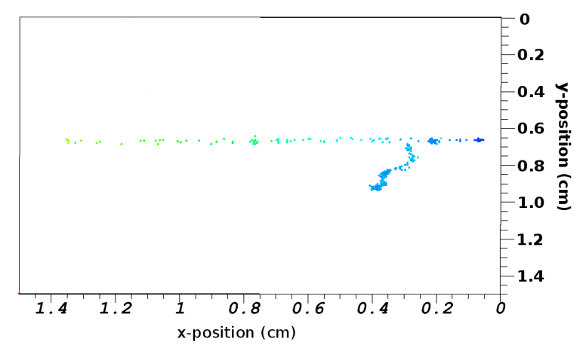
CERN dagi SPS tezlatgichida GridPix detektori yordamida o‘lchangan, 180 GeV energiyali myuon tomonidan urib chiqarilgan delta-elektronning 3D ko‘rinishi. Ranglar balandlik (chuqurlik) darajasini bildiradi.

Slide 10
Zaryadlangan zarrachalarning ko‘p martalik (Kulon) sochilishi nazariyasi
Zaryadlangan zarracha (masalan, elektron, proton, alfa-zarracha) modda ichidan o‘tayotganda atom yadrolarining elektr (Kulon) maydoni bilan o‘zaro ta’sirlashadi.
Har bir yadroning maydoni zarrachani kichik burchakka og‘diradi. Modda ichida bunday o‘zaro ta’sirlar juda ko‘p marta sodir bo‘ladi. Natijada zarrachaning umumiy yo‘nalishi dastlabki trayektoriyadan ma’lum burchakka og‘adi.
Shu hodisa ko‘p martalik Kulon sochilishi (Multiple Coulomb Scattering — MCS) deyiladi. Har bir alohida sochilish kichik burchakli.
Ammo ularning yig‘indisi sezilarli umumiy og‘ishga olib keladi.

Slide 11
Kulon sochilishi — bu zaryadlangan zarrachalarning Kulon o‘zaro ta’siri natijasida elastik sochilish jarayonidir. Kulon sochilishi, ayniqsa atom, yadro va subatom tizimlarni o‘rganish vositasi sifatida, 1911-yilda Ernest Rezerford tomonidan ishlab chiqilgan alfa-zarralar sochilish modeli bilan boshlangan.

Slide 12
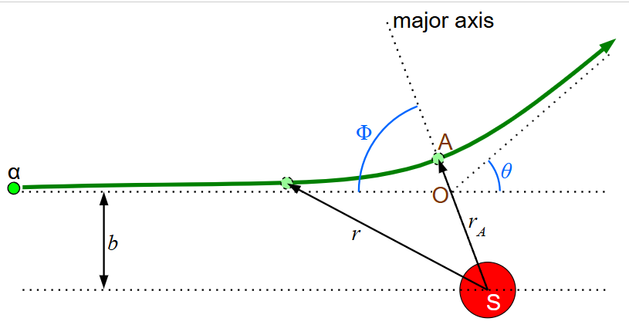
Rezerford sochilishining geometrik ko‘rinishi

Slide 13
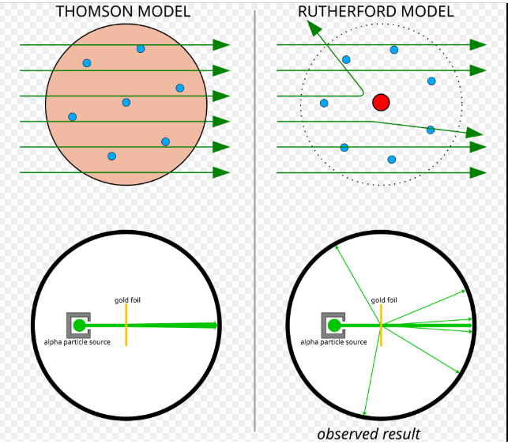
Chap tomonda: Agar J. J. Thomsonning atom modeli to‘g‘ri bo‘lganida, barcha alfa zarrachalar yupqa folgadan deyarli og‘ishsiz o‘tib ketishi kerak edi.
O‘ng tomonda: Hans Geiger va Ernest Marsden kuzatgan natijaga ko‘ra esa, alfa zarrachalarning kichik bir qismi kuchli og‘ishga uchragan

Slide 14
Molyer nazariyasi — zaryadlangan zarrachalarning modda ichida ko‘p martalik Kulon sochilishini statistik va aniqroq tarzda tavsiflovchi nazariya bo‘lib, 1947-yilda G. Molyer tomonidan ishlab chiqilgan.
Bu nazariya:
Ko‘p martalik kichik burchakli sochilishlarni
Katta burchakli kam ehtimolli sochilishlarni
Atom elektronlari sababli yuzaga keladigan ekranlanish effektini birgalikda hisobga oladi.
Gauss yaqinlashuvi faqat kichik burchaklar uchun to‘g‘ri bo‘lsa, Molyer nazariyasi butun burchak diapazonida taqsimotni tavsiflaydi.

Slide 15
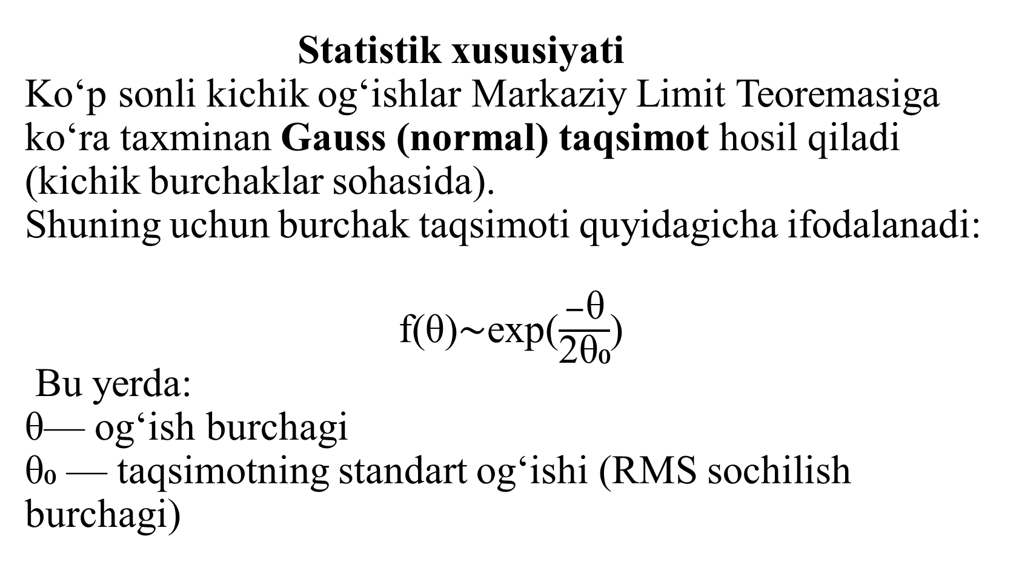
Statistik xususiyati
Ko‘p sonli kichik og‘ishlar Markaziy Limit Teoremasiga ko‘ra taxminan Gauss (normal) taqsimot hosil qiladi (kichik burchaklar sohasida).
Shuning uchun burchak taqsimoti quyidagicha ifodalanadi: f(θ)∼exp($\frac{−\text{θ}}{\text{2}\text{θ}\text{₀}}$)
Bu yerda: θ— og‘ish burchagi θ₀ — taqsimotning standart og‘ishi (RMS sochilish burchagi)

Slide 16
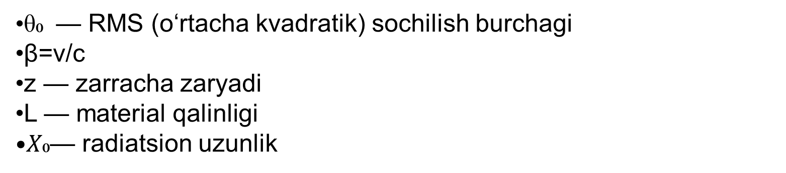
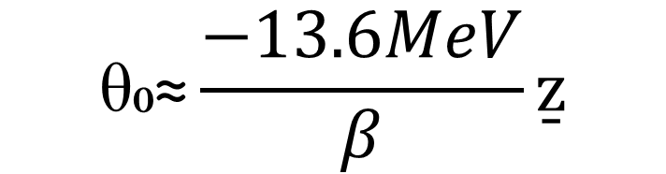
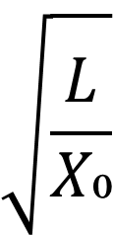
Molyer formulasi amaliy fizika va muhandislik hisoblarida:
$$\sqrt{\frac{L}{X\text{₀}}}$$
$$\text{θ}\text{₀}\text{≈}\frac{−13.6MeV}{β}ẕ$$
$\text{θ}\text{₀}$​ — RMS (o‘rtacha kvadratik) sochilish burchagi
β=v/c
z — zarracha zaryadi
L — material qalinligi
$X\text{₀}$— radiatsion uzunlik

Slide 17
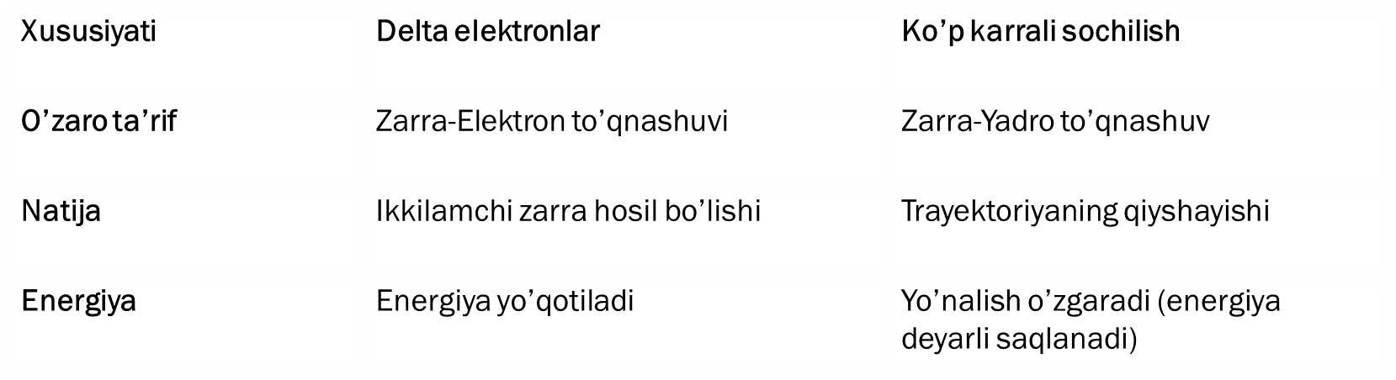
Delta-elektronlar va ko’p karrali sochilishning farqi

Slide 18
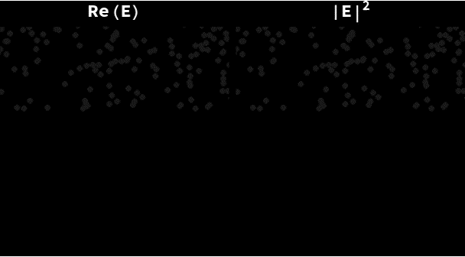
Tasodifiy joylashgan to‘siqlar orqali ko‘p marta sochilgan signal yoki to‘lqinning simulyatsiyasi

Slide 19
Simulyatsiyada to‘lqinning muhit orqali tarqalishi va uning interferensiya natijasi ko‘rsatilmoqda.
Chap tomonda Re(E) — elektr maydonning haqiqiy qismi. Bu yerda to‘lqin fazasi bo‘yicha tebranadi va chiziqli (qizil-ko‘k) interferensiya chiziqlari hosil bo‘ladi.
O‘ng tomonda |E|² — intensivlik (ya’ni energiya zichligi). Bu yerda yorqin dog‘ (maksimum) interferensiya natijasida kuchaygan signalni bildiradi.
Yuqoridagi nuqtalar esa muhitdagi tasodifiy sochuvchi zarrachalar (yoki notekisliklar) bo‘lib, ular to‘lqinni turli yo‘nalishlarda sochadi.

Slide 20
Delta elektronlarning amaliy ahamiyati
1. Radiatsion terapiya va dozimetriya
Saraton kasalligini davolashda ishlatiladigan nurlanish modda ichidan o‘tganda delta elektronlar hosil qiladi. Bu elektronlar atrofdagi to‘qimalarda qo‘shimcha ionlanish hosil qiladi. Shu sababli ular nurlanish dozasining taqsimlanishini aniq hisoblashda muhim rol o‘ynaydi.
2. Detektorlar va o‘lchash qurilmalari
Zarralar detektorlarida delta elektronlar qo‘shimcha signal hosil qilishi mumkin. Ba’zan ular shovqin manbai bo‘lsa ham, ko‘p hollarda zarrachaning o‘tganini aniqlashga yordam beradi.
3. Elektron mikroskopiya
Elektron mikroskoplarda delta elektronlar yuzadan chiqib, tasvir hosil bo‘lishiga yordam beradi. Shu orqali material yuzasining tuzilishi va xususiyatlarini o‘rganish mumkin.
4. Radiobiologiya
Delta elektronlar asosiy zarrachaning yo‘lidan chetga chiqib ham harakatlana oladi. Natijada biologik to‘qimalarda, ayniqsa DNK molekulalarida shikastlanishlar yuzaga kelishi mumkin. Bu radiatsiyaning tirik organizmga ta’sirini o‘rganishda muhimdir.

Slide 21
Ko‘p martalik sochilishning amaliy ahamiyati
1. Tibbiyot (ion va proton terapiyasi)
Saraton kasalligini davolashda ishlatiladigan proton yoki og‘ir ion nurlari modda ichida harakatlanayotganda ko‘p martalik sochilishga uchraydi. Shu sababli nurning qanchalik keng tarqalishini oldindan hisoblash muhim. Bu o‘smani aniq nishonga olish va sog‘lom to‘qimalarni kamroq zararlash imkonini beradi.
2. Elektron mikroskopiya
Elektron mikroskopiyada elektronlar namunadan o‘tayotganda ko‘p martalik sochilishga uchraydi. Bu hodisa tasvir aniqligiga ta’sir qiladi. Shu sababli materiallarning ichki tuzilishini o‘rganishda bu jarayon muhim rol o‘ynaydi.
3. Materialshunoslik
Ko‘p martalik sochilish elektron difraksiya va elektron mikroskopiya usullarida kristall tuzilishga ega materiallar, yupqa plyonkalar va nanomateriallarning strukturasini o‘rganishda qo‘llaniladi.

Slide 22
Foydalanilgan adabiyotlar
Khan, Faiz M. The physics of radiation therapy 1 Faiz M. Khan.-3rd ed. p. cm. Includes bibliographical references and index. ISBN 0-78 17-3065-1, 75-bet,297- bet
Delta electrons. https://en.wikipedia.org/wiki/Delta_ray
Multiple scattering of charged particles. https://en.wikipedia.org/wiki/Multiple_scattering_theory

